Slide 1

PROJET MICRO-MONDE
Technologie Avancer du WEB
G1 : Hu – Hurtado - Ripoll - Stevenard
  G2 : Alamyar - Dkhissi - Saljoqi
  G3 : Casanas – Pastor - Perchet
  G4 : Arnaud - Diser – Duteil - Gailhac - Grollemund - Halot
  G5 : Auberval - Cadet – Clairon – Douziech - Vassallo
  G6 : Martoglio - Ponzoni - Verheye

Slide 2
3 ans d'expérience sur le thème du Réel-Virtuel
Projet Superette :
magasin virtuel en copie d'un magasin réel
(2D - travail centré sur les cheminements)
Projet Pipelette : forum de discussion
(centré sur les transactions clients/serveur)

Slide 3
Nouvelle phase pour pallier deux frustrations
Le langage qui était utilisé (SVG) reste confidentiel
-> utilisation du player Flash (98% de couverture)
Pas d'effets 3D à l'époque de SecondLife
-> Effets de « perspectives » 3D

Slide 4
(G1 1/5) Création d'un panorama
  A partir d'une série de photos prises par le gérant du micro-monde (bar, discothèque, votre salon...),
  création d'un panorama
  avec effet de perspective
  Cette technique permet la visite virtuelle d'hôtel,
  de sites touristiques, de maisons en ventes...

Slide 5
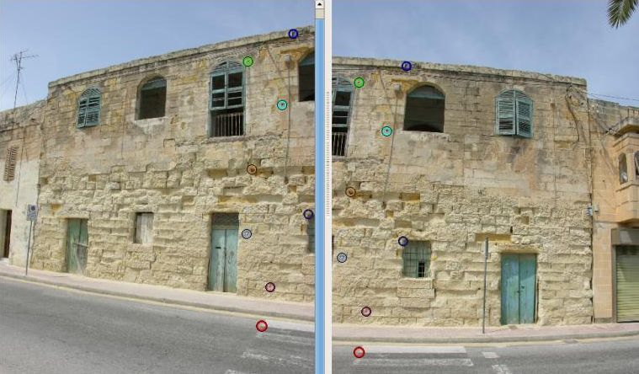
(G1 2/5) Des photos au panorama
  Photos prises à 360
  Alignement grâce à des points de recouvrements
  (Algorithmes SIFT – AutoPano Pro)

Slide 6
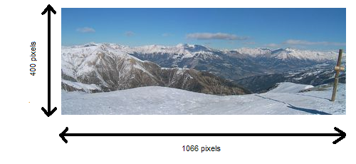

(G1 3/5) Retouches sur le panorama
  Redimensionnement par ImageMagic
  Découpage si nécessaire
  - Script Shell d'automatisation

Slide 7
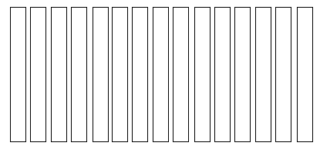
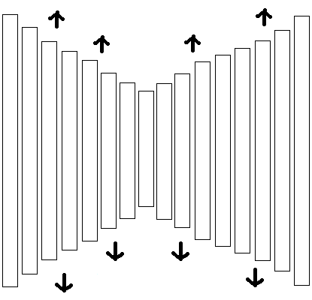
(G1 4/5) Du panorama à la vue 3D
  Découpage de l'image en bâtonnets
  de 10 pixels de large
  =>
  Etirement des bâtonnet
  pour simuler la vue 3D

Slide 8
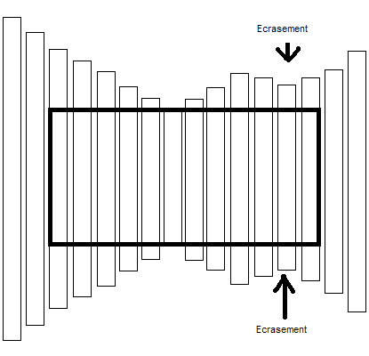
(G1 5/5) Distortion supplémentaires sur les angles de l'espace
  L'effet de profondeur doit être plus marqué
  dans la direction d'un angle de la pièce

Slide 9
(G2 1/6) Modélisation du micro-monde
Objectif de l’application :
Définir le micro-monde dans un espace 2D
  Taille
  Forme
Positionner le mobilier
  Tables
  Chaises
  Portes
Notes:
<numéro>

Slide 10
(G2 2/6) Technologies employées
MXML : composants graphiques agencés
  Spécification XML
  Conteneurs et éléments de contrôles
ActionScript 3 : gestion de l'interactivité
  Implémentation objet
Notes:
<numéro>

Slide 11
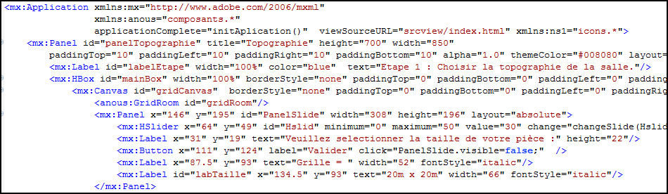
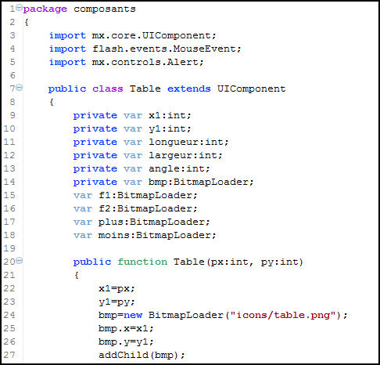
(G2 3/6) Technologies employées

Slide 12
(G2 4/6) Fonctionnalités
Paramétrage de la grille de création
  Choix de l’échelle via slide
Définition des murs
  Segments de droite point à point
Insertion de nouveaux éléments de mobiliers
  Utilisation du menu, placement libre à la souris
Selection, déplacement et modification d’éléments crées
  Via drag & drop et barre d’outils
Zone d’aide pour l’utilisateur
  Mise à jour à la volée dans le menu
Vérification de l’intégrité de la zone
Placement des angles sur le panorama
Sauvegarde de la topographie en fichier XML
Notes:
<numéro>

Slide 13
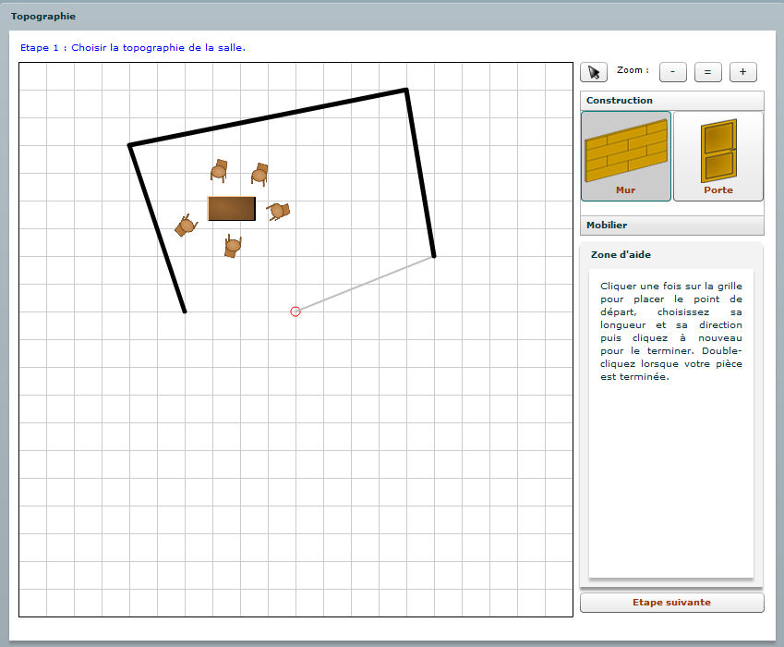
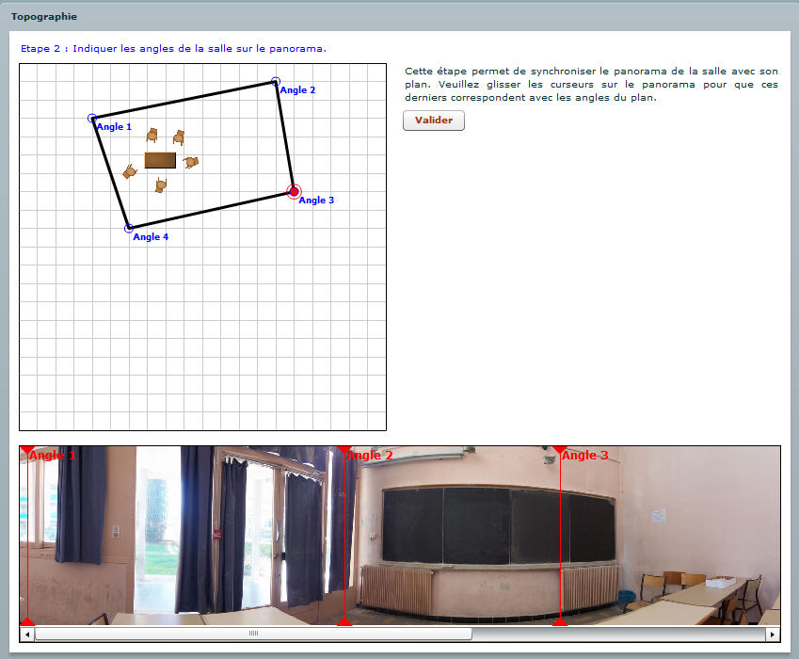
(G2 5/6) Fonctionnalités

Slide 14
(G2 6/6) La prochaine étape : création d'espaces complexes
- suites de segments de droites
(difficile ?)‏
- fédération de micro-mondes
en résolvant le problème des zones cachées
-> urbanisation de micro-mondes
Notes:
<numéro>

Slide 15
(G3 1/4) Mission
Génération de la scène 2D
Déplacement et l’orientation de l’avatar
Communiquer les nouvelles valeurs au serveur
Notes:
<numéro>

Slide 16
(G3 2/4) Réalisations - 1
Listing & localisation des avatars
Assis,/Debout, Propriétaire de la vue, Espace libre ou occupé
Catégorisation : Homme/Femme.
Scène dynamique / Switch entre Vue2d et Vue3d
Communication avec le serveur avec le Switch
Notes:
<numéro>

Slide 17
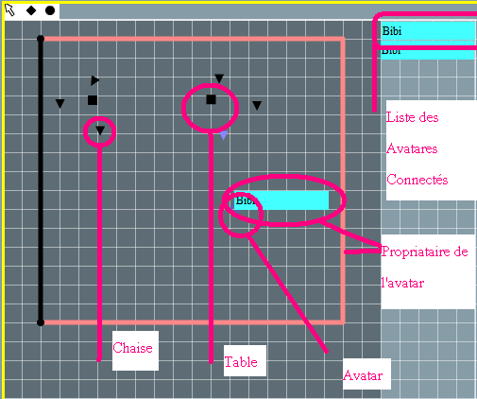
Notes:
<numéro>

Slide 18
(G3 4/4) Réalisations -2, Ouverture
Classes normalisés avec le groupe 3D (classes abstraites, héritage (valeur ajoutée) UML.
Schéma UML.
Ouverture:
  Catégorisation des populations (couleur, age)
  Temps réel tracé
  Localiser par pseudo module de recherche texte
Notes:
<numéro>

Slide 19
(G4 1/5) Construction de la scène en fausse « 3D »
Personnage = photo de figurine lego
  2 modèle (homme ou femme)
  36 photo par modèle (tout les 10°)
Affichage d'éléments du mobilier (table), déssiné directement point par point
Placement et orientation des objet par rapport au client (centre de la vue)
Panorama intégré « en horizon » par rapport à la vision du client (angle de vue de 140°)

Slide 20
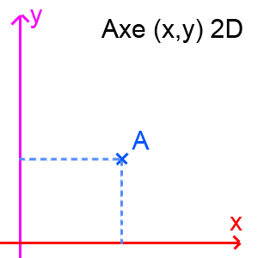
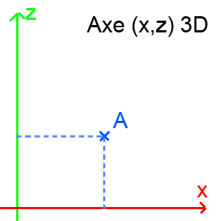
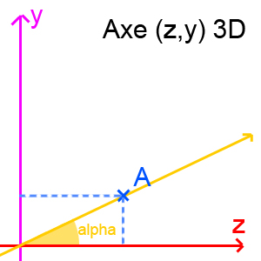
(G4 2/5) Mise en perspective de la scène
  Principe :
    Des coordonnée sur la grille aux coordonnées sur le plan incliné
  Algorithme :
    X3D = X2D
    Z3D = Y2D
    Inclinaison d'alpha pour la perspective
    Y3D = sin Alpha * Z3D
  Problème
    Effet de perspective pour un ensemble de point
Vue 2D :
Vue 3D :

Slide 21
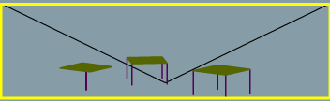
(G4 3/5) Intégration du mobilier
Hiérarchie de classe : Acteur Table
Difficultés et choix : cube, damier, déplacement de points
Construction de la table : différents éléments
Algorithme de dessin
  2D : Redimensionnement par rapport au point de vue
  2D : calcul des points et angle de vue
  3D : calcul des points (changement de repère)
  3D : affichage et rotation

Slide 22
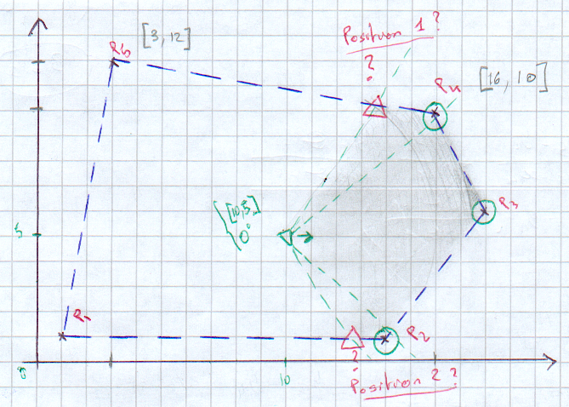
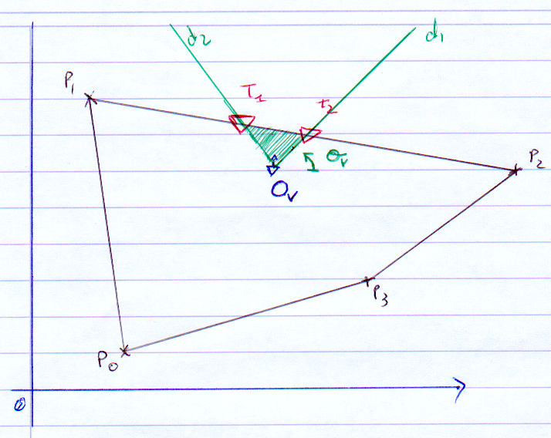
(G4 4/5) Insertion du panorama
Cas n°1 :
Prérequis :
  Récupération du plan 2D
  Calcul sur le point de vue
    Angle et position
Algorithme d'affichage
  Trie des jonctions
  Distance des jonctions
  Distance avec le point le plus éloigné
  Sélection des points gauche et droit du panorama
Conversion du 2D en mesure par bâtonnets
Cas n°2 :

Slide 23
(G4 5/5) Difficultés et add-ons
L'intégration : étape difficile
  G1 (panorama) : Affichage des images du panorama
  G2 (topologie) : Récupération des données du plan et calcul distance maximale entre deux personnages.
  G3 (vue 2D) : Classes en commun
  G5 (message) : Clic sur un personnage pour lui envoyer un message.
  G6 (serveur) : Communication entre les clients
Une fausse 3D :
  Des possibilités limités
  Lourd en calcul

Slide 24
(G5 1/4) Gestion des conversations
Deux types de conversation :
privée :
à destination d'un autre avatar
publique :
perceptible par n'importe quel avatar ayant le locuteur dans son champ de vision
Notes:
<numéro>

Slide 25
(G5 2/4) Affichage des conversations
Le texte de la conversation est affiché
sur le torse du locuteur
Superposition d’un champ de texte sur l’image
Zoom
Notes:
<numéro>

Slide 26
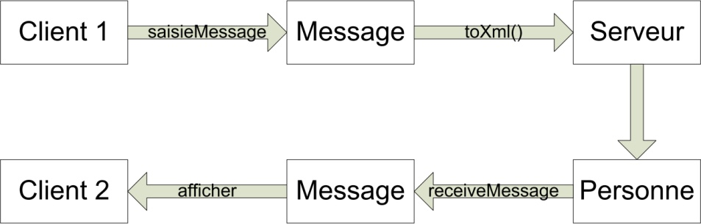
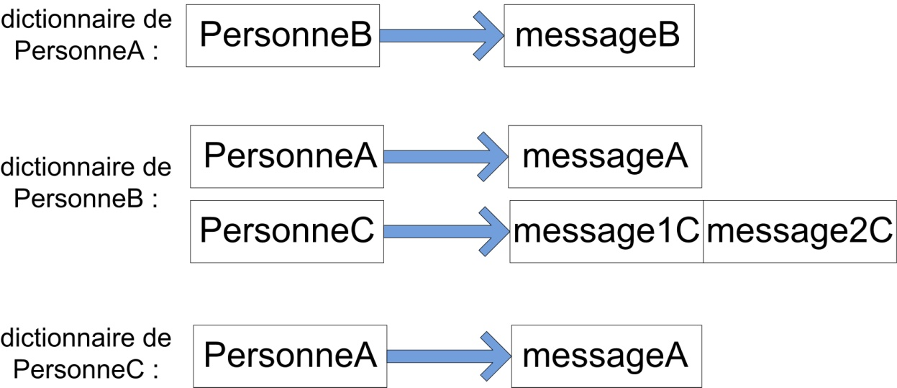
(G5 3/4) Gestion des files de messages
Réception du message xml
<message to= “receiver“ from=“sender“> HelloWorld </message>
Dictionnaire de files de messages
Notes:
<numéro>

Slide 27
(G5 4/4) Evolutions
Le texte défile en temps réel
Liste de tous les messages reçus
Système d’alerte
Code évolutif
Notes:
<numéro>

Slide 28
(G6 1/4) Le serveur : Besoins
Centralisation des données
  Panorama
  Images des avatars
  Topologie du micro-monde
  Positionnements et orientations des avatars
Communication avec le client
  Transmettre les données à la connexion
  Reconnaissance des commandes

Slide 29
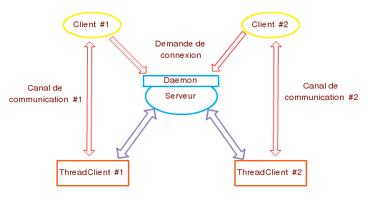
(G6 2/4) Connexion et communication
  Canal de communication dédié
  Échange des données au format XML

Slide 30
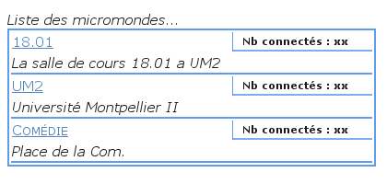
(G6 3/4) Le portail
Fédération de Micro Mondes
  Génération simplifiée
  Création d'un avatar
  Choix multiples pour les utilisateurs

Slide 31
(G6 4/4) Choix fonctionnels
Technologies
  Java
  PHP / SQLite
  ActionScript 3
  XML
Tests de charge
  Plus de 300 clients connectés simultanément

Slide 32
Conclusion
Intégration réussie : grande émotion
Critique sur cette voie de la 3D du pauvre
Critique du travail très modulaire
avec un chef de projet par groupe
Critique de ce que vous voulez...

